Slide 1
Framfærsla á grundvelli starfsgetumats: Tillögur
Kynning á málþingi ÖBÍ
Almannatryggingar og starfsgetumat:
Nýtt kerfi – fyrir hvern?

Slide 2
Dæmi, örorkulífeyrisþegi með engar aðrar tekjur en greiðslur frá TR.
Greiðslutegundir | Örorkumat við 18-24 ára aldur | Örorkumat við 40 ára aldur
Grunnlífeyrir | 39.862 | 39.862
Aldurstengd örorkuuppbót | 39.862 | 5.979
Tekjutrygging | 127.652 | 127.652
Samtals upphæð bótaflokka | 207.376 | 173.493
Sérstök framfærsluuppbót | 5.400 | 39.823
Heildargreiðsla fyrir skatt / framfærsluviðmið | 212.776 | 212.776

Slide 3
Sérstök framfærsluuppbót
Sérstaka framfærsluuppbót skerðist krónu á móti krónu við nær allar tekjur. Ef annar hvor einstaklingurinn í dæminu fyrir framan fengi einstaklingur 5000 kr. á mánuði annars staðar frá (geta t.d. atvinnutekjur, lífeyrissjóður, fjármagnstekjur, séreignasparnaður etc.) þá lækkar framfærsluuppbótin um 5000 kr. á mánuði. Heildartekjurnar yrði áfram þær sömu.

Slide 4
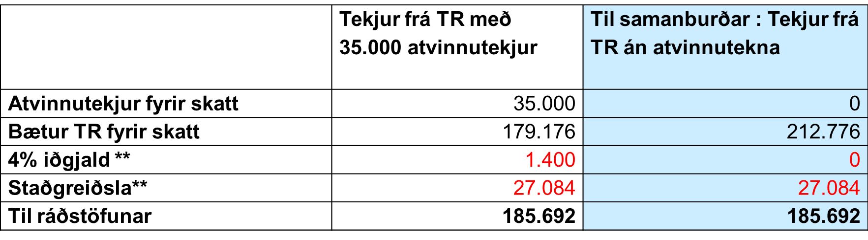
Dæmi um áhrif krónu á móti krónu skerðingar – atvinnutekjur
Örorkulífeyrisþegi* með 35.000 kr. launatekjur á mánuði fyrir skatt
*Fyrsta örorkumat 40 ára – býr með öðrum. Upphæðir miðast við 2016.
** 4% af launum dregin frá fyrir iðgjald í lífeyrissjóð.

Slide 5
Sameining bótaflokka samanburður á tillögum
Virkt samfélag – tillögur ÖBÍ
Tillögur í skýrslu nefndar um endurskoðun almannatrygginga
Grunnlífeyrir
Tekjutrygging og framfærsluuppbót (sameinuð)
Aldurstengd örorkuuppbót
√ Heimilisuppbót
Lífeyrir: grunnlífeyrir, tekjutrygging og framfærsluuppbót sameinuð í einn bótaflokk.
Viðbót – kemur í staðinn fyrir aldurstengda örorkuuppbót
√ Heimilisuppbót

Slide 6
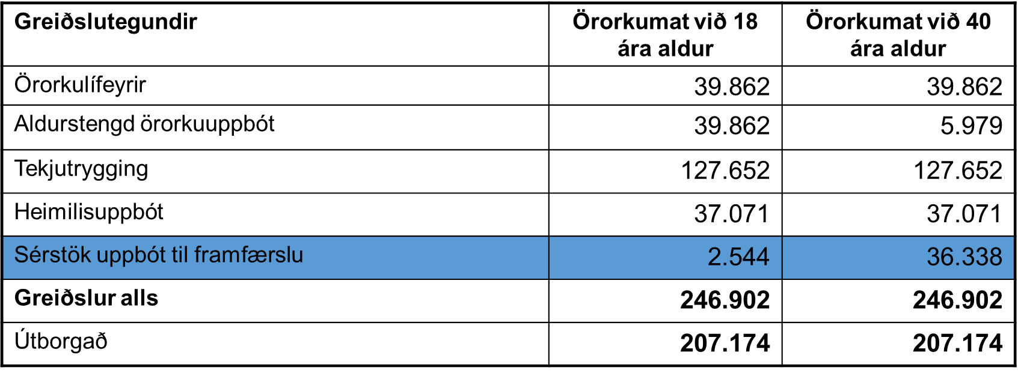
Dæmi um mánaðarlegar greiðslur til öryrkja með engar aðrar tekjur en lífeyrir almannatrygginga á árinu 2016. Örorkumat við 18 og 40 ára aldur.

Slide 7
Aldurstengd örorkuuuppbót – breytingatillögur – samanburður
Virkt samfélag - tillögur ÖBÍ
Tillögur í skýrslu nefndar um endurskoðun almannatrygginga
Aldurstengda örorkuuppbótin að mestu óbreytt.
Greidd áfram eftir 67 ára aldur.
Viðbót komi í staðinn fyrir aldurstengda örorkuuppbót.
Upphæð fyrir 18-24 ára (fyrsta mat) lækkuð úr 39 þús í 22 þús.
5% skerðing við hvert aldursár.
Ekki greidd til einstaklinga sem fá örorkumat eftir 44 ára aldur.

Slide 8

Þrenns konar frítekjumörk
        á ári á mánuði
Atvinnutekjur: 1.315.200 kr. 109.500 kr.
Lífeyrissjóður: 328.800 kr. 27.400 kr.
Fjármagnstekjur*: 98.640 á ári
Frítekjumörk fyrir öryrkja hafa ekki hækkað frá árinu 2009.
Vextir, verðbætur, söluhagnaður, leigutekjur og arður.
Fjármagnstekjur hjóna/sambúðarfólks eru alltaf sameiginlegar og hefur helmingur fjármagnstekna áhrif á útreikning hjá hvoru fyrir sig.
Bráðabirgðaákvæði til að koma í veg fyrir samspil milli almannatrygginga og lífeyrissjóða hækka í raun frítekjumarkið.

Slide 9
Frítekjumörk og skerðingarhlutfall
Virkt samfélag – tillögur ÖBÍ
Tillögur í skýrslu nefndar um endurskoðun almannatrygginga
Frítekjumark vegna atvinnutekna hækkað í 336.035 kr. á mánuði, óháð útkomu starfsgetumats.
38,35% skerðing vegna tekna umfram 336.035 kr.
Sameiginlegt frítekjumark lífeyrissjóðs- og fjármagnstekna, 82.555 kr. á mánuði (4. skilyrði).
Frítekjumörk afnumin
Atvinnutekjur hafi engin áhrif hjá þeim fá greiddar hlutabætur (26-50% starfsgeta)
45% skerðingarhlutfall af samanlögðum tekjum (undanþegið: séreignasparnaður og fjárhagsaðstoð sveitarfélaga)

Slide 10
Afnám víxlverkana milli almannatrygginga og lífeyrissjóða
Í skýrslu endurskoðunarnefndarinnar segir:
„Nefndin leggur til að lífeyrissjóðir hætti að líta til greiðslna frá almannatryggingum við tekjuathugun vegna örorkulífeyrisgreiðslna. Það verði gert samhliða upptöku starfsgetumats samkvæmt tillögum nefndarinnar og sameiningu þriggja bótaflokka,..., í einn bótaflokk með 45% skerðingarhlutfalli. Þá sé það forsenda að framlag ríkisins til að jafna örorkubyrði milli lífeyrissjóðanna verði endurskoðað.“

Slide 11
Afnám víxlverkana milli almannatrygginga og lífeyrissjóða frh.
Í skýrslu ÖBÍ Virkt samfélag er lögð áhersla á mikilvægi þess að sett verði lög til að koma í veg fyrir víxlverkun nú þegar, sem feli í sér framtíðarlausn. Ekki verði beðið með að lagabreytingu þar til starfsgetumat verði innleitt.

Slide 12
Lífeyrisþegar með hlutfallslegan lífeyrir frá TR vegna fyrri búsetu erlendis
Í skýrslunni Virkt samfélag er að finna tillögum til úrbóta fyrir lífeyrisþega sem vegna fyrri búsetu erlendis fá hlutfallslegan lífeyrir frá TR. Stækkandi hópur lífeyrisþega er með heildartekjur undir framfærsluviðmiði TR.
Dæmi: árið 2014 voru 183 örorkulífeyrisþegar með heildarráðstöfunartekjur undir 157 þús. kr. á mánuði. Tæp 90% örorkulífeyrisþega með hlutfallslegar greiðslur frá engar greiðslur frá fyrra búsetulandi. Forsendur fyrir hlutfallsútreikningi eru því í fæstum tilvikum fyrir hendi.
Í skýrslu endurskoðunarnefndarinnar er ekki tekið á þessu vanda og fengu þessi mál nær enga umfjöllun í nefndinni.

Slide 13
Lífeyrisþegar með hlutfallslegan lífeyrir frá TR – tillögur ÖBÍ
Lágmarksviðmið tryggi öllum lífeyrisþegum skilgreinda lágmarksfjárhæð til framfærslu, einnig þeim sem hafa verið búsettir erlendis.
Vinnu- og velferðarstofnun (VVS) beri ábyrgð á að sækja um lífeyrisgreiðslur erlendis frá þar sem það á við.
Tekjur erlendis frá hafi sömu áhrif og sambærilegar innlendar tekjur.

Slide 14
69.gr. laga um almannatryggingar nr. 100/2007
Bætur almannatrygginga skulu breytast árlega í samræmi við fjárlög hverju sinni. Ákvörðun þeirra skal taka mið af launaþróun, þó þannig að þær hækki aldrei minna en verðlag samkvæmt vísitölu neysluverðs.

Slide 15
Hvaða lágmarksgreiðslur á að tryggja?
Virkt samfélag - tillögur ÖBÍ
Tillögur í skýrslu nefndar um endurskoðun almannatrygginga
Lágmarksviðmið hækkað vegna kjaragliðnunar lífeyris frá 2009.
Útreikningar kjaragliðnunar að finna í viðauka I.
Lágmarksviðmið (grunnlífeyrir og tekjutrygging) kr. 255.993.
Kjaragliðnun (4 greiðsluflokkar) 61.271 kr. á mánuði.
„Markmiðið er að einfalda bótakerfi almannatrygginga og festa í sessi þá lágmarksfjárhæð sem framfærsluuppbótin tryggir þeim sem hafa lægstu tekjurnar í dag ...“
Lífeyrir (sameinaður bótaflokkur) verði kr. 212.776 fyrir skatt), þ.e. sama tala og framfærsluviðmið ársins 2016 (án heimilisuppbótar).

Slide 16
Greiðsluflokkar og upphæðir –
18-24 ára við fyrsta mat
Virkt samfélag – tillögur ÖBÍ
Tillögur í skýrslu nefndar um endurskoðun almannatrygginga
Grunnlífeyrir 50.146
Tekjutrygging 205.847
Aldurstengd uppbót 50.146
Samtals 306.139
Heimilisuppbót 44.164
Samtals með heimilisuppbót
350.979 kr.
Lífeyrir 212.776
Viðbót 22.000
Samtals 234.776
Heimilisuppbót 34.126
Samtals með heimilisuppbót 268.902 kr.

Slide 17
Greiðsluflokkar og upphæðir –
44 ára við fyrsta mat
Virkt samfélag – tillögur ÖBÍ
Tillögur í skýrslu nefndar um endurskoðun almannatrygginga
Grunnlífeyrir 50.146
Tekjutrygging 205.847
Aldurstengd uppbót 7.522
Samtals 263.515
Heimilisuppbót 44.164
Samtals með heimilisuppbót
307.679 kr.
Lífeyrir 212.776
Viðbót 0
Samtals 212.776
Heimilisuppbót 34.126
Samtals með heimilisuppbót 246.902 kr.

Slide 18
50% lífeyrir og
50% atvinnuleysisbætur
Virkt samfélag – tillögur ÖBÍ
Tillögur í skýrslu nefndar um endurskoðun almannatrygginga
Lífeyrir 127.997
Atvinnuleysisbætur 101.027
Viðbót frá VVS 26.969
Samtals 255.993
Við bætist:
aldurstengd örorkuuppbót og heimilisuppbót, ef viðkomandi á rétt á þeirri greiðslu.
Lífeyrir 106.388
Atvinnuleysisbætur 101.027
Samtals 207.415
Við getur bæst:
Viðbót (vegna aldurs) ef undir 44 ára aldri og heimilisuppbót ef viðkomandi á rétt á þeirri greiðslu.

Slide 19
50 lífeyrir, engar atvinnutekjur né atvinnuleysisbætur
Virkt samfélag – tillögur ÖBÍ
Tillögur í skýrslu nefndar um endurskoðun almannatrygginga
50% lífeyrir 127.997
Viðbót frá VVS 127.997
Lágmarksviðmið 255.993
Við bætist aldurstengd örorku-
uppbót og heimilisuppbót, ef viðkomandi á rétt á þeirri greiðslu.
50% lífeyrir 106.388
Til viðbótar: Ef undir 44 ára aldri – viðbót og heimilisuppbót ef viðkomandi á rétt á þeirri greiðslu.
Þessir einstaklingar þurfa að leita til félagsþjónustu sveitarfélaga eftir fjárhagsaðstoð.

Slide 20
Óljóst hvernig hækka eigi lífeyrisgreiðslur
Úr skýrslu nefndar endurskoðunarnefndarinnar:
„Þá leggur nefndin til að hækkanir á fjárhæðum bóta almannatrygginga fylgi þróun lágmarkslauna hverju sinni.“
Úr sameiginlegu séráliti ÖBÍ og stjórnarandstöðunnar:
„Í skýrslunni er ekki kveðið skýrt á um hvernig lífeyrir eigi að hækka í samræmi við krónutöluhækkun lægstu launa. Lífeyrir (án heimilisuppbótar og viðbótar) skal vera að minnsta kosti jafn hár og lágmarkslaun hverju sinni. Í þessu samhengi er rétt að hafa í huga að frá því nefndin tók til starfa í lok árs 2013 hafa efnahagslegar aðstæður þjóðarbúsins vænkast verulega og þar með hafa forsendur breyst. Fjárhæðir almannatrygginga hafa ekki fylgt launaþróun og lífeyrir hækkað mun minna en lægstu laun og er kjaragliðnun síðustu ára enn óbætt. „

